Slide 1


Markup Разработка

Slide 2

Особенности профессии Верстальщик
Верстальщик – это специалист, выполняющий вёрстку web-страниц. Другими словами, он создаёт графическое оформление web-сайта с помощью HTML-кода и особенностей стиля. Созданный код должен одинаково отображаться во всех браузерах с учетом разных разрешений монитора и количества цветов.
И так , что такое верстка? Простым языком, верстка – это расположение элементов (текста, заголовков, изображений, таблиц) на странице документа.

Slide 3


Slide 4
Плюсы и минусы профессии
Плюсы:
возможность самостоятельного развития в профессии
высокая востребованность на рынке труда
возможность работать удаленно
нечеткие границы между работой веб-дизайнера,
веб-программиста дают возможность работать в смежных
областях.
Минусы:
необходимость долговременного сидения за компьютером

Slide 5
Место работы и Важные качества
Интернет-компании, фирмы по разработке сайтов,
дизайн-студии, организации со своими интернет-проектами,
фрилансерская работа
внимательность, сосредоточенность, способность
концентрироваться, терпение в выявлении собственных
ошибок, усидчивость, аккуратность и желание работать
на конечный результат.

Slide 6


Slide 7
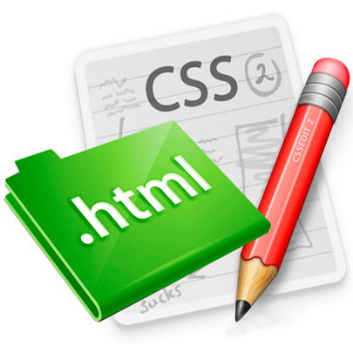
Что такое верстка?

Slide 8
С чего начинается создание сайта.
Чтобы лучше понять, что это такое рассмотрим процесс
создания сайта.
Web-программирование, как и любая другая деятельность,
начинается с составления плана:
какова тематика ресурса?
кто будет посещать его?
как будет выглядеть сайт?
что будет наполнять сайт?
Ответив на эти вопросы, можно приступить к разработке самого сайта.

Slide 9
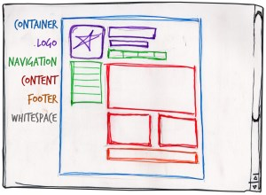
Дизайн

Slide 10
Сначала создают дизайн-макет: рисуют каждую страницу и все его элементы. В итоге получают изображение сайта, но это всего лишь «картинка».
Подготавливаются эскизы основных страниц, со структурой и
их наполнением.
Затем веб-дизайнер, придает эскизам «товарный вид» т.е.
создает дизайн-макеты в виде графических файлов (как
Правило Photoshop), которые показывают нам внешний вид
всех основных страниц.
Когда дизайн-макет будет готов, начинается создание сайта
на HTML.

Slide 11
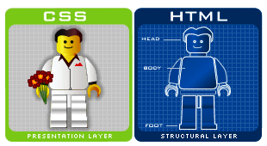
Создание HTML страниц (вёрстка)

Slide 12
Зачем нужен HTML?
HTML — это не язык программирования, а язык разметки.
С его помощью нельзя сделать полноценный сайт, можно
только
создать «оболочку», где элементы взаимодействия с
пользователем будут видны, но не будут работать.
Тем не менее, веб-программирование невозможно без
знания HTML.
С помощью языка разметки (HTML) и его стилизации с
помощью CSS описываем все элементы и их расположение:
логотип, кнопки, меню, лента новостей и так далее.

Slide 13
При создании страниц необходимо будет учитывать, что для
каждого отдельного пользователя они будут отображаться в
соответствии с размером его монитора.
Из-за этого верстка должна быть адаптивной, т.е. масштаб
автоматически подстраивается под различные разрешения.
При этом на мобильных устройствах сайтом будет также
удобно пользоваться, как и на стационарных компьютерах.

Slide 14
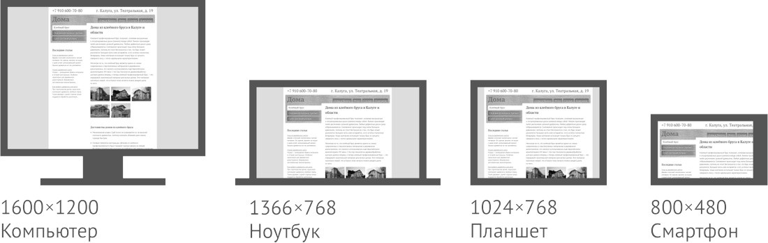

Slide 15
Разработка HTML-структуры происходит в несколько
этапов:
формируется каскадная таблица стилей с описанием
цветовой гаммы сайта и расположением элементов на
Странице формируются меню, кнопки формы и все
элементы управления сайтом разрабатывается
пользовательский интерфейс.
В результате этих действий получается HTML-шаблон
сайта. Если мы имеем дело со статическим сайтом, на
этом этапе происходит наполнение шаблона контентом,
затем сайт закачивается на хостинг.

Slide 16
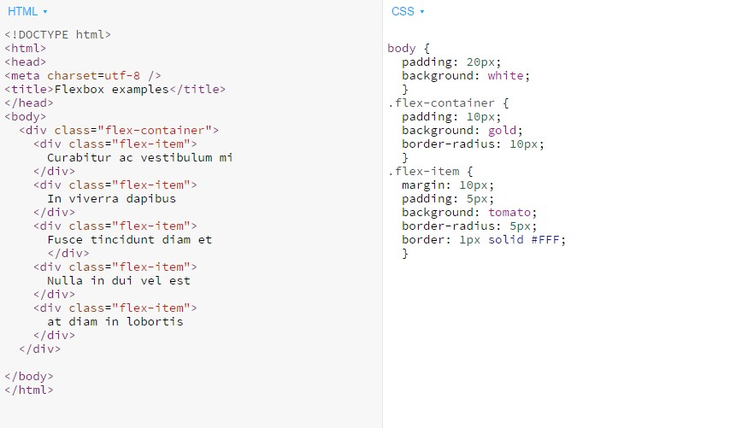

Slide 17
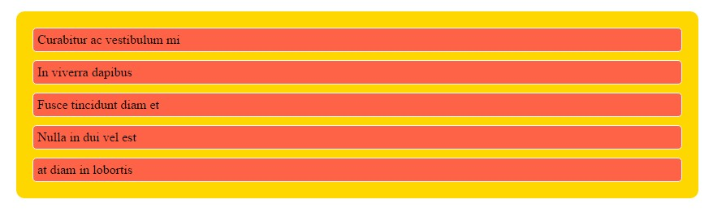
Вот и вся работа верстальщика, вроде бы и просто, но для того чтобы освоить эту профессию вам понадобятся лучшие ваши качества

Slide 18
Какие проблемы возникают при верстке?
Основная проблема при верстке сайтов – не одинаковое
отображение одного и того же документа в разных браузерах
Сверстав качественно страницу для Firefox, она может
отображаться немного по-другому в Opera, и полностью
Разъехаться в Internet Explorer.
Причина в том, что каждый браузер разрабатывают разные
Компании и используют различные технологии и правила.
Попытки прийти к единому стандарту уже делаются, но до
конечного результата еще далеко.

Slide 19
Часто верстке не уделяют должного внимания. С таким
Подходом можно загубить даже самый креативный дизайн
и сложный функционал сайта.
Если посетители вашего личного блога это вам простят, то
разваливающаяся верстка корпоративного сайта или
магазина серьезно отразится на имидже компании.
Самое верное решение – доверить работу профессионалам.

Slide 20
Программа курса Верстки (HTML+CSS)
Работа в редакторе кода и с Adobe Photoshop
HTML. Теги HTML и их свойства, разметка страницы
Что такое CSS. Стили и их свойства, понятие потока.
Верстка таблиц и табличная верстка.
Модульная верстка с помощью XAMPP и SASS\SCSS
Основы Jquery
Верстка Flexbox.
HTML5/CSS3.
Responsive markup (адаптивная верстка).
Project merge

